Slide 1
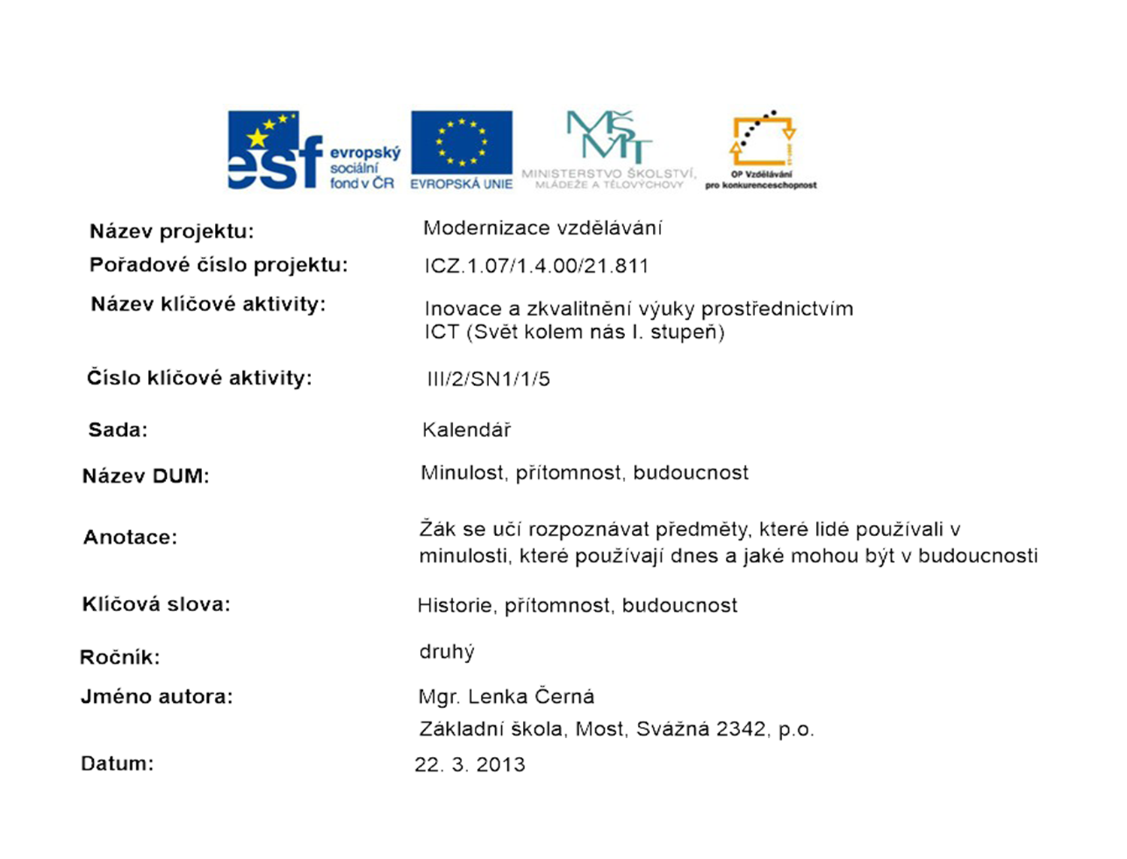
CZ.1.07/1.4.00/21.3811

Slide 2
METODIKA
1. Výkladová prezentace – obrázky s výkladem
2. Kvíz plynoucí z výkladu, ťukni na správnou možnost

Slide 3
MINULOST PŘÍTOMNOST BUDOUCNOST

Slide 4
Co tě čeká?
Seznámíš se různými předměty z naší historie, současnosti a budoucnosti.
Dávej dobrý pozor, na konci tě čeká kvíz.

Slide 5
  - obrázek v modrém rámečku
- obrázek v červeném rámečku
- obrázek ve žlutém rámečku
MINULOST
PŘÍTOMNOST
BUDOUCNOST

Slide 6
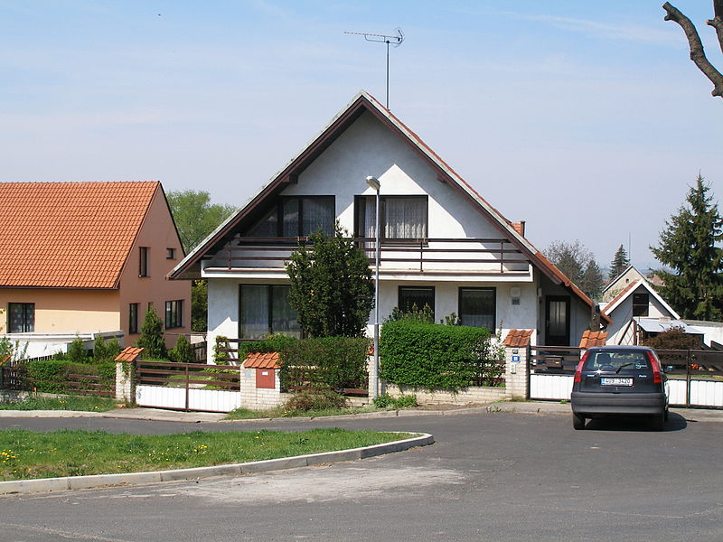
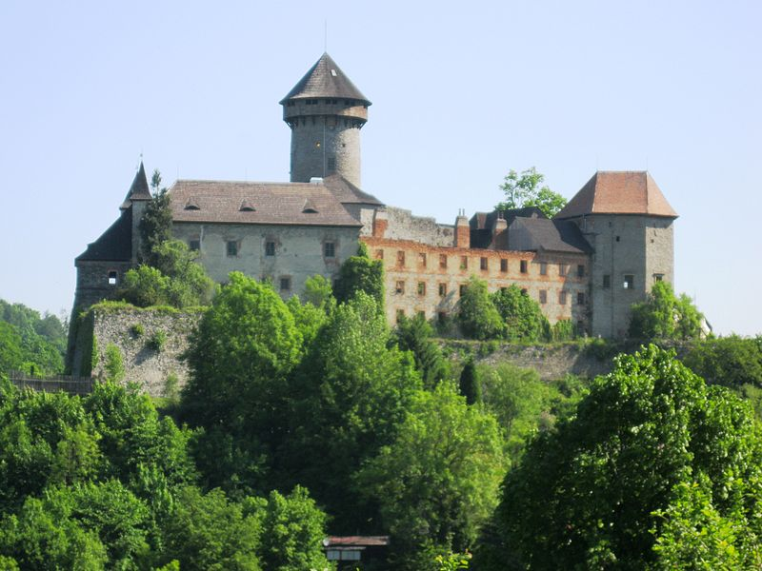
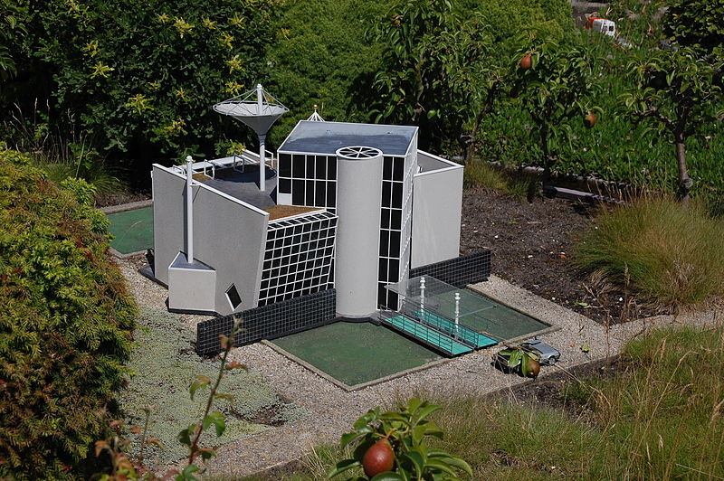
BYDLENÍ

Slide 7
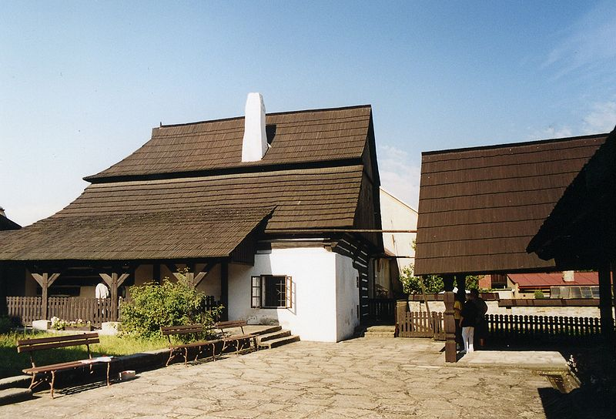
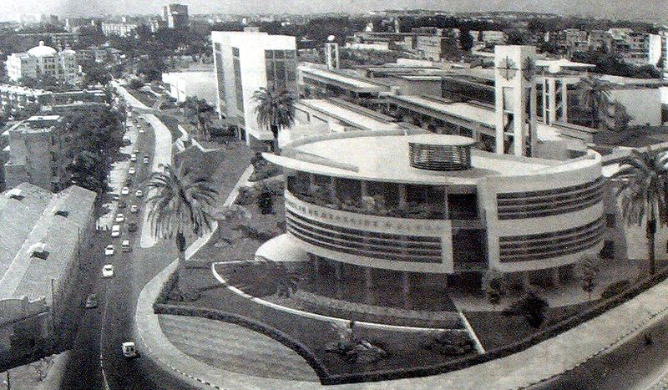
ŠKOLA

Slide 8
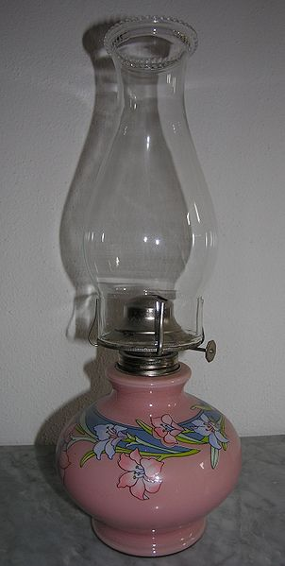
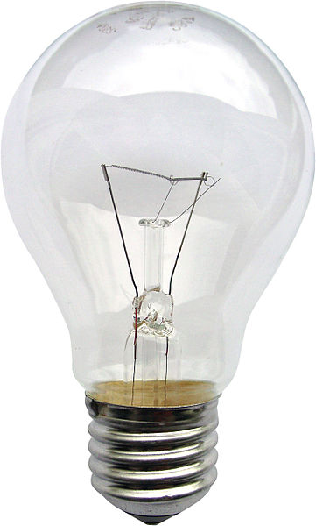
SVĚTLO
PETROLEJOVÁ LAMPA

Slide 9
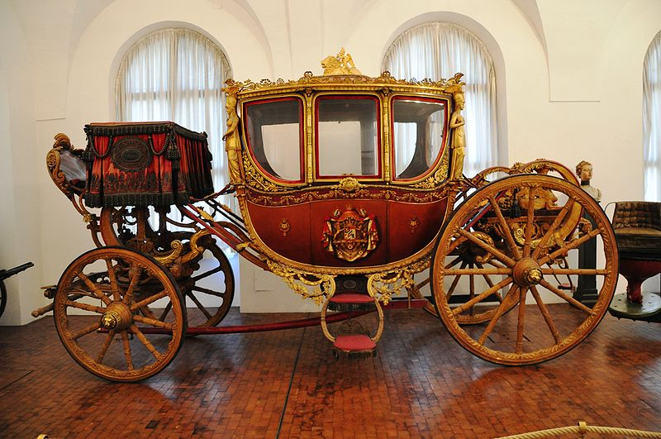
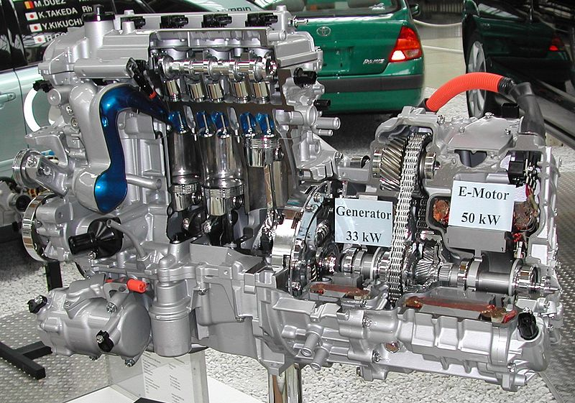
CESTOVÁNÍ
HYBRIDNÍ MOTOR

Slide 10
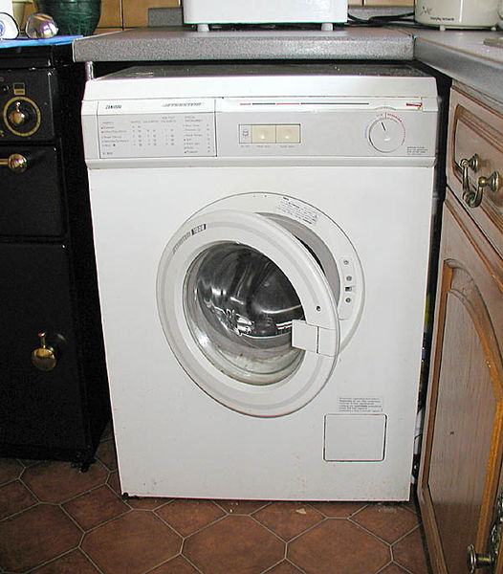
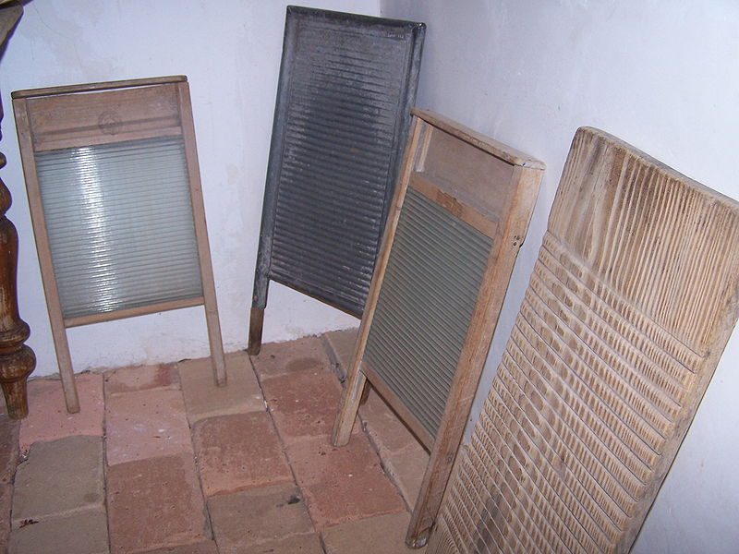
PRANÍ PRÁDLA
VALCHA

Slide 11
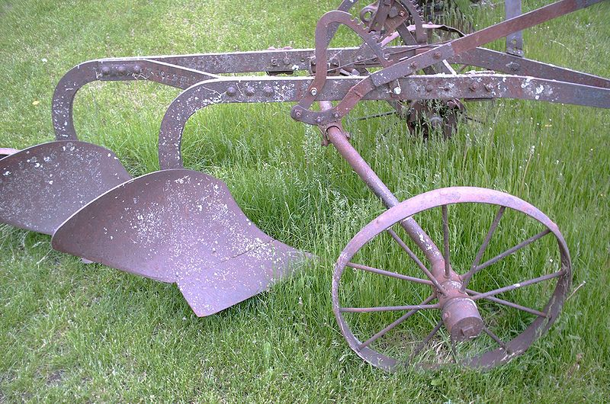
PRÁCE NA POLI

Slide 12
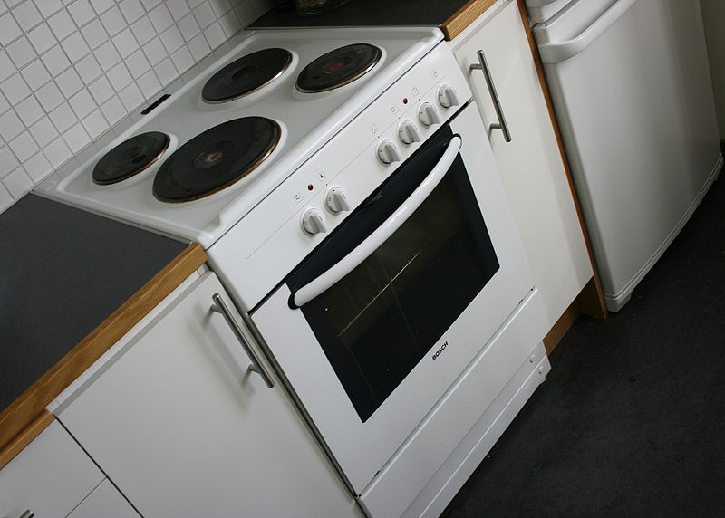
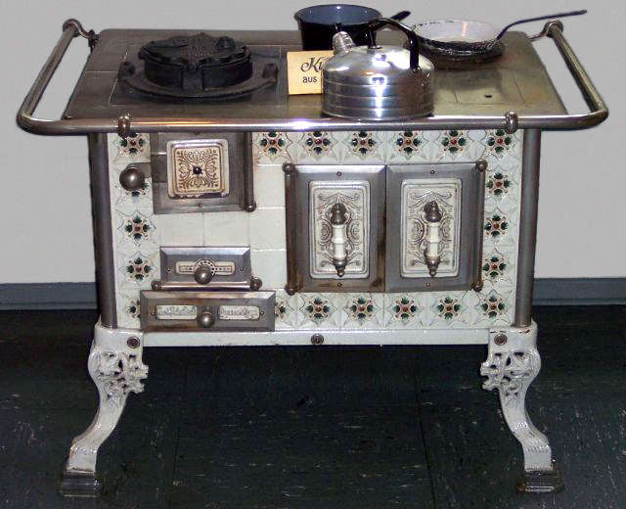
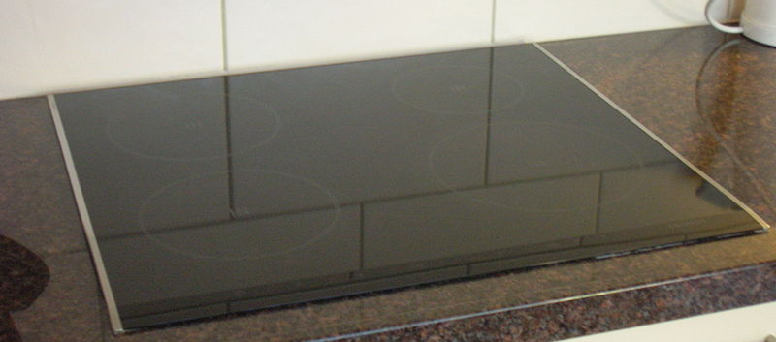
VAŘENÍ
ELEKTŘINA
UHLÍ
INDUKCE

Slide 13
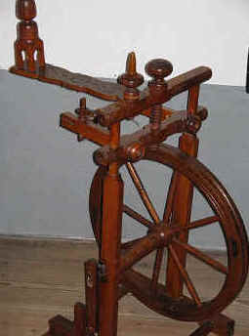
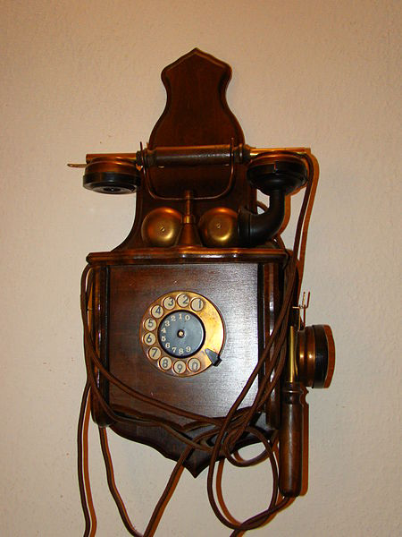
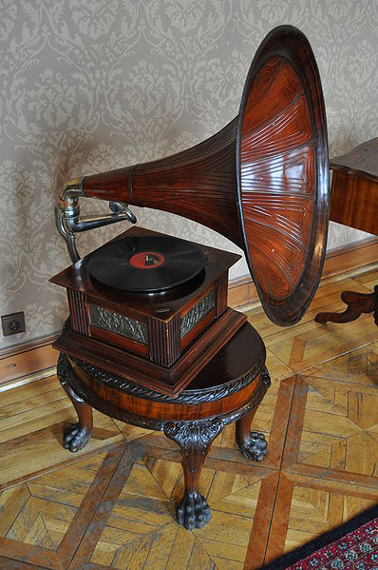
HISTORICKÉ PŘEDMĚTY
GRAMOFON
TELEFON
KOLOVRAT

Slide 14
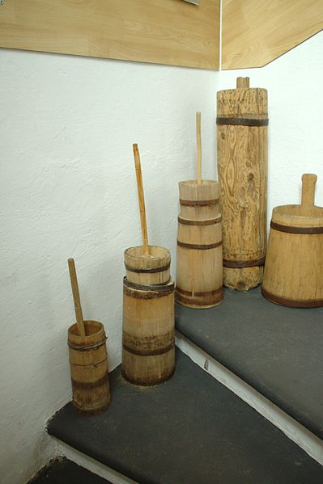
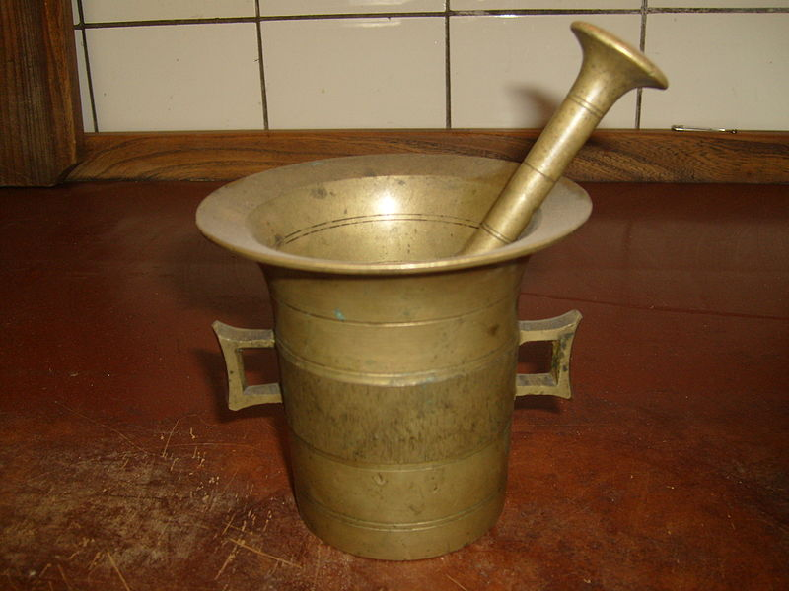
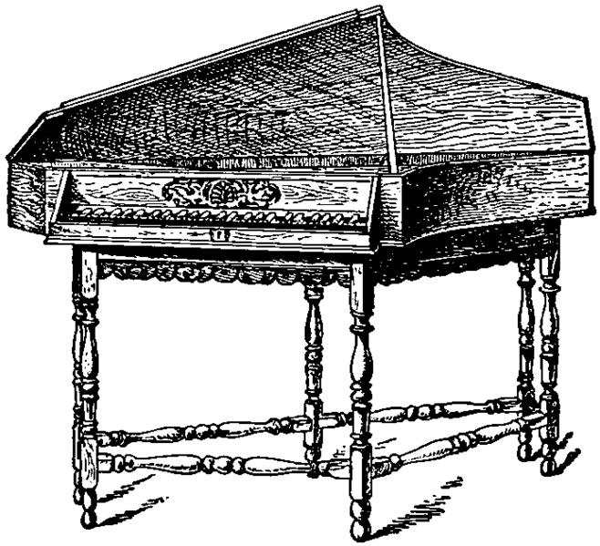
HMOŽDÍŘ
MÁSELNICE
SPINET

Slide 15
1. Jak se nazývá tekutina do lamp?
benzín
petrolej
nafta

Slide 16
2. K čemu sloužila valcha?
k praní
k žehlení
k valchování

Slide 17
3. Motor budoucnosti se nazývá:
hydrogenní
hybridní
halogenový

Slide 18
4. Kdo chodil do staré školy v české skalici?
Karel Čapek
Karel Jaromír Erben
Božena Němcová

Slide 19
5. Čím lidé cestovali, když nebyla auta?
autobusem
letadlem
kočárem

Slide 20
6. K čemu slouží kolovrat?
k předení
k praní
ke tkaní

Slide 21

7. Co to je?
telefon
gramofon
diktafon

Slide 22

8. Co to je?
hmoždíř
díže
vědro

Slide 23

9. K čemu sloužila?
na výrobu mouky
na výrobu mléka
na výrobu másla

Slide 24
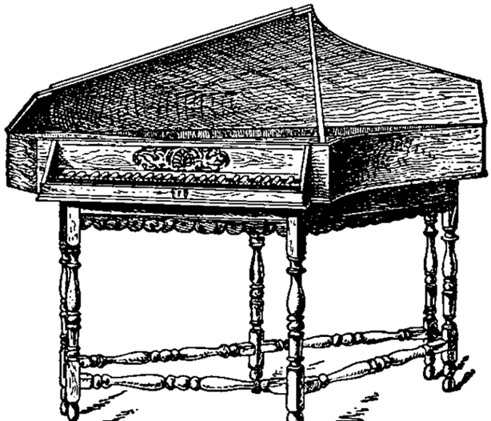
10. Jaký je to hudební nástroj?
klavír
spinet
piano

Slide 25
ZDROJE:
AUDRIUS MESKAUSKAS. wikimedia.cz [online]. [cit. 11.3.2013]. Dostupný pod licencí the Creative Commons Attribution-Share Alike 3.0 Unported na WWW: http://commons.wikimedia.org/wiki/File:SwissKeroseneLamp.jpg
KMJ. wikimedia.cz [online]. [cit. 11.3.2013]. Dostupný pod licencí Creative Commons Attribution-Share Alike 3.0 Unported na WWW: http://commons.wikimedia.org/wiki/File:Gluehlampe_01_KMJ.jpg
WISTULA. wikimedia.cz [online]. [cit. 11.3.2013]. Dostupný pod licencí Creative Commons Attribution 3.0 Unported na WWW: http://commons.wikimedia.org/wiki/File:Kutschenmuseum2_DSC0288.JPG
DE BENUTZER MUNSCHE. wikimedia.cz [online]. [cit. 11.3.2013]. Dostupný na WWW: http://commons.wikimedia.org/wiki/File:Hsd-schnitt.jpg
GNANGARRA. wikimedia.cz [online]. [cit. 11.3.2013]. Dostupný pod licencí Creative Commons Attribution 2.5 Australia na WWW: http://commons.wikimedia.org/wiki/File:Tranby_house_51_gnangarra.jpg
JONATHUNDER. wikimedia.cz [online]. [cit. 11.3.2013]. Dostupný pod licencí Creative Commons Attribution-Share Alike 3.0 Unported na WWW: http://commons.wikimedia.org/wiki/File:OldPlow2006-05-21.JPG
DE USER. wikimedia.cz [online]. [cit. 12.3.2013]. Dostupný pod licencí Creative Commons Uveďte autora-Zachovejte licenci 3.0 Unported na WWW: http://commons.wikimedia.org/wiki/File:Kohleherd.jpg
ERIK 1980. wikimedia.cz [online]. [cit. 12.3.2013]. Dostupný pod licencí Creative Commons Attribution-Share Alike 3.0 Unported na WWW: http://commons.wikimedia.org/wiki/File:Kookplaat_inductie.JPG
KRISTOFER 2. wikimedia.cz [online]. [cit. 12.3.2013]. Dostupný pod licencí Creative Commons Attribution-Share Alike 3.0 Unported na WWW: http://commons.wikimedia.org/wiki/File:Electric_stove.jpg

Slide 26
LEHOTSKY. wikimedia.cz [online]. [cit. 12.3.2013]. Dostupný pod licencí Creative Commons Attribution-Share Alike 3.0 Unported na WWW: http://commons.wikimedia.org/wiki/File:Hrad_Sovinec.JPG
POLÁK, Jan. wikimedia.cz [online]. [cit. 12.3.2013]. Dostupný pod licencí Creative Commons Attribution-Share Alike 3.0 Unported na WWW: http://commons.wikimedia.org/wiki/File:%C4%8Cernou%C4%8Dek,_d%C5%AFm.JPG
LAURENS, P.j.l.. wikimedia.cz [online]. [cit. 12.3.2013]. Dostupný pod licencí Creative Commons 3.0 Unported na WWW: http://commons.wikimedia.org/wiki/File:Huis_van_de_toekomst.jpg?uselang=cs
BONIO. wikimedia.cz [online]. [cit. 12.3.2013]. Dostupný pod licencí Creative Commons Attribution-Share Alike 3.0 Unported na WWW: http://commons.wikimedia.org/wiki/File:Ceska_Skalice-muzeum.jpg
YELLES M.C.A.. wikimedia.cz [online]. [cit. 12.3.2013]. Dostupný pod licencí Creative Commons Attribution-Share Alike 3.0 Unported, 2.5 Generic, 2.0 Generic and 1.0 Generic na WWW: http://commons.wikimedia.org/wiki/File:Med_Alger.jpg
ADOKADOR. wikimedia.cz [online]. [cit. 12.3.2013]. Dostupný pod licencí Creative Commons 3.0 Unported, 2.5 Generic, 2.0 Generic a 1.0 Generic na WWW: http://commons.wikimedia.org/wiki/File:Gramofon_w_muzeum_Izraela_Pozna%C5%84skiego.jpg?uselang=cs
DAREKM 135. wikimedia.cz [online]. [cit. 12.3.2013]. Dostupný pod licencí Creative Commons 3.0 Unported na WWW: http://commons.wikimedia.org/wiki/File:Telefon_drewniany.JPG?uselang=cs

Slide 27
NOVAK, Janez. wikimedia.cz [online]. [cit. 12.3.2013]. Dostupný pod licencí Creative Commons 3.0 Unported na WWW: http://commons.wikimedia.org/wiki/File:Vrba_kolovrat.jpg?uselang=cs
AKTRON. wikimedia.cz [online]. [cit. 12.3.2013]. Dostupný pod licencí Creative Commons Uveďte autora 3.0 Unported na WWW: http://commons.wikimedia.org/wiki/File:Ryman%C3%B3w,_kino_Sokol,_etnografick%C3%A1_expozice_II.jpg?uselang=cs
REAPERMAN. wikimedia.cz [online]. [cit. 12.3.2013]. Dostupný pod licencí Creative Commons Uveďte autora-Zachovejte licenci 3.0 Unported, 2.5 Generic, 2.0 Generic a 1.0 Generic na WWW: http://commons.wikimedia.org/wiki/File:Hmo%C5%BEd%C3%AD%C5%99.JPG?uselang=cs
UNKNOWN ARTIST. wikimedia.cz [online]. [cit. 12.3.2013]. Dostupný na WWW: http://commons.wikimedia.org/wiki/File:NIE_1905_Spinet.png?uselang=cs

